Slide 1



Toelichting bewoners
Riolerings- en wegeniswerken
Galgestraat Mechelen

Slide 2
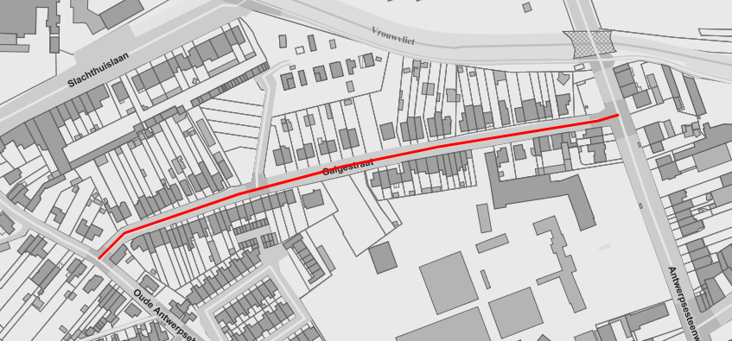
Projectzone
Galgestraat tussen Oude Antwerpsebaan en Antwerpsesteenweg

Slide 3
Werkzaamheden
Aanleg van een gescheiden rioleringsstelsel RWA (regenwater) en DWA (vuilwater) met bijhorende afkoppelingen
Herinrichting van het openbaar domein
Vergroenen van de omgeving

Slide 4
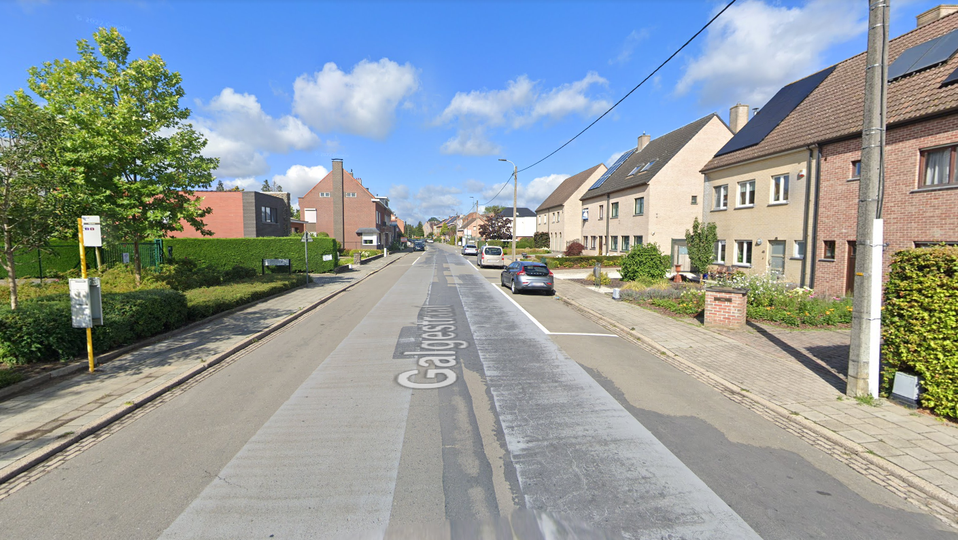
Bestaande toestand
Volledig verhard openbaar domein
Voetpaden aan beide kanten weg
Rijweg in asfalt met breedte 9,00 m
Parkeren aan beide kanten weg
Fietssuggestiestroken
Gemengde riolering onder de voetpaden

Slide 5
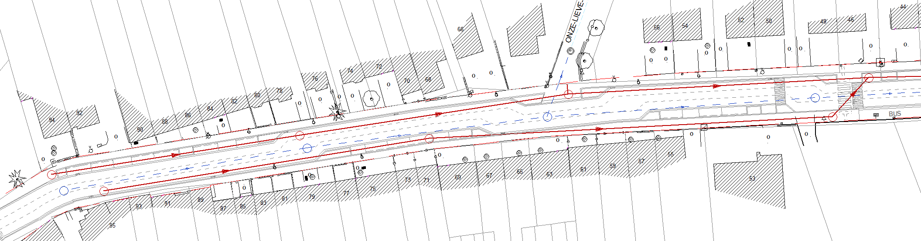
Riolering
In de volledige projectzone wordt er een gescheiden riolering aangelegd, zowel een regenwater als een vuilwaterriolering.
Vuilwaterriolering
Aanleg van nieuwe buizen in de rijweg
Aanleg van 2 leidingen t.h.v. woningen nr. 94 t.e.m. 46, aan beide kanten van de weg

Slide 6
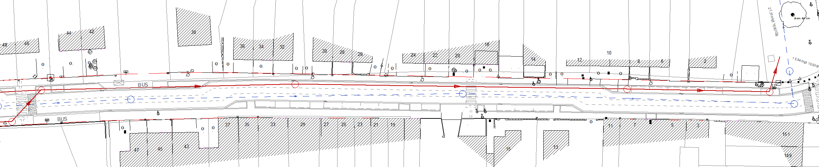
Riolering
In de volledige projectzone wordt er een gescheiden riolering aangelegd, zowel een regenwater als een vuilwaterriolering.
Vuilwaterriolering
Aanleg van nieuwe buizen in de rijweg
Tussen woning nr. 44 en Antwerpsesteenweg, 1 buis waarop alle woningen worden aangesloten

Slide 7
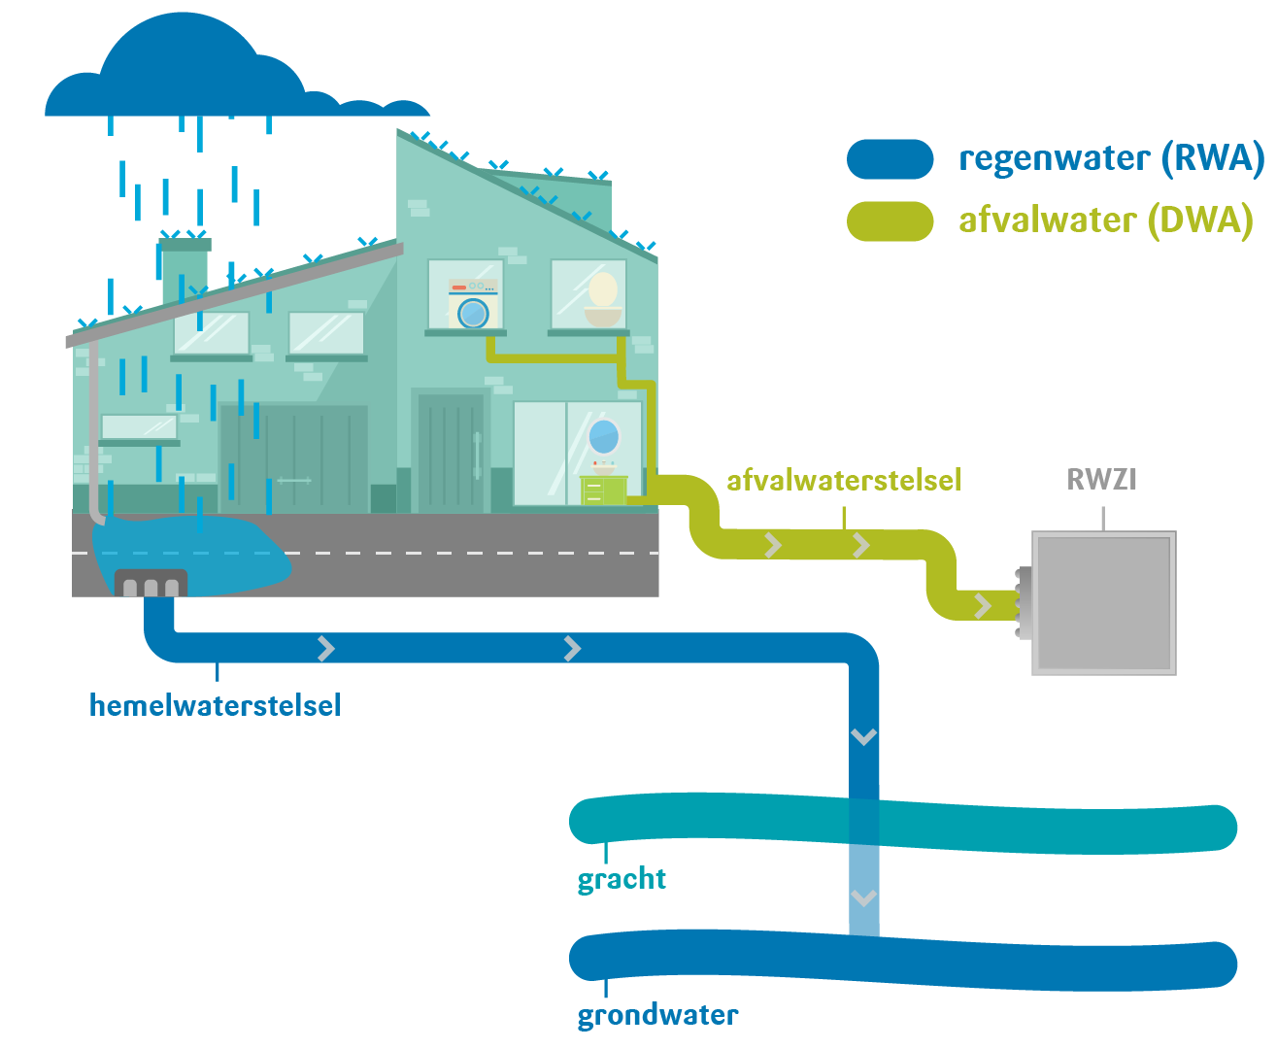
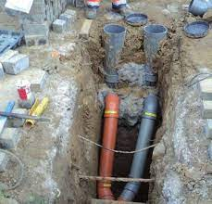
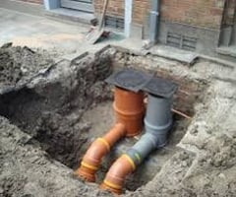
Riolering
Huisaansluitingen
Alle woningen worden voorzien van een aansluitputje zowel voor regenwater als voor vuilwater
Per perceel 1 regenwater en 1 vuilwater putje

Slide 8
Gescheiden riolering privé
Bezoek door afkoppelingsdeskundig Riotek

Slide 9
Inrichting straat
Aandachtspunten ontwerp:
Verhogen van de verkeersleefbaarheid
Positie van de fietser op de rijweg
Behoud van parkeermogelijkheden
Integratie van duurzaam groen in de straat
Zone 30
Lijnbussen en vrachtverkeer

Slide 10
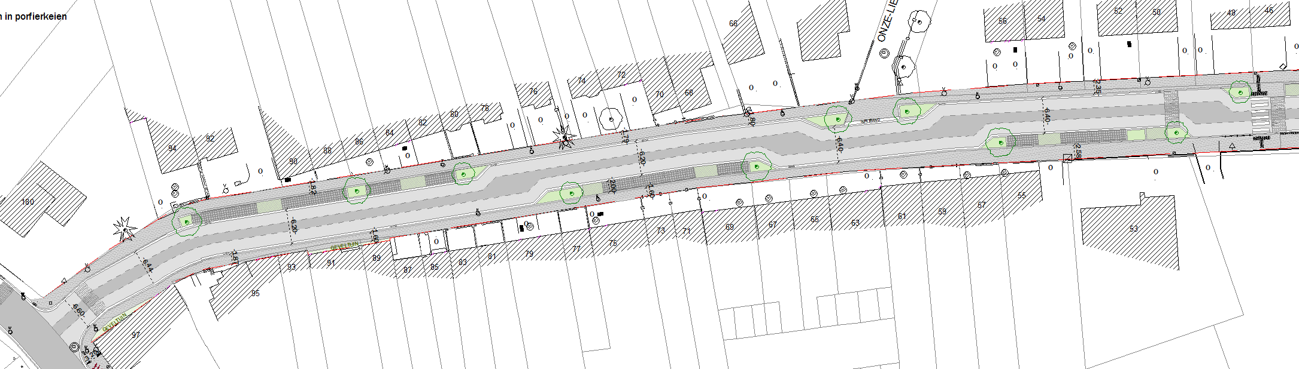
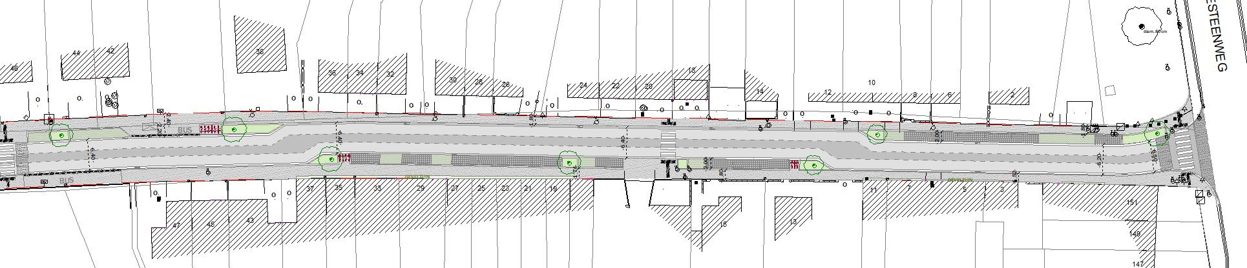
Inrichting straat

Slide 11
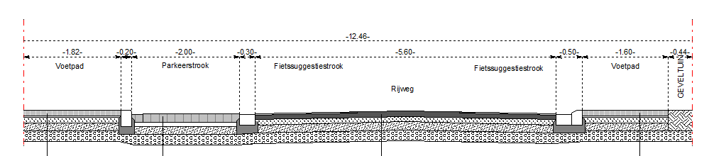
Inrichting straat
Indeling openbaar domein:
Rijweg in asfalt met een breedte tussen 6,20 m en 6,60 m
Fietssuggestiestrook in grijze kleur met breedte 2,00 m
Voetpaden aan beide kanten van de straat met minimale breedte 1,50 m
Parkeerstrook aan 1 kant van de straat in kasseien, wisselend van kant en afgebakend met groen

Slide 12
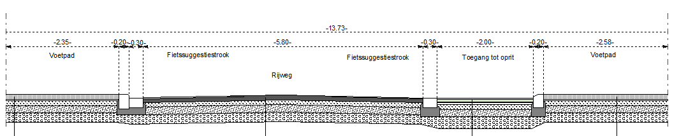
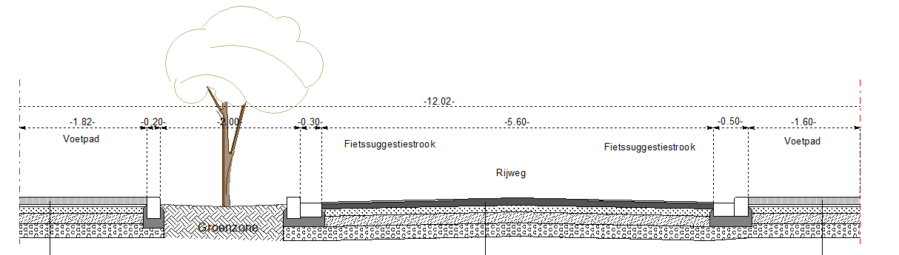
Inrichting straat

Slide 13
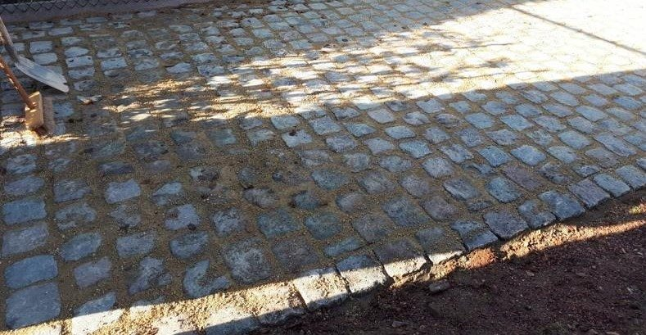
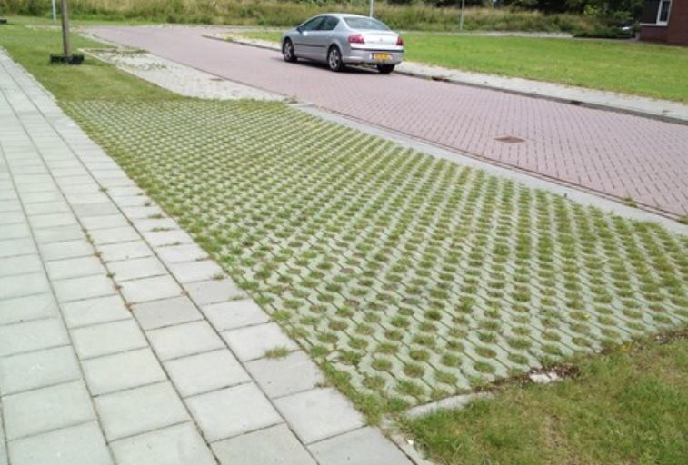
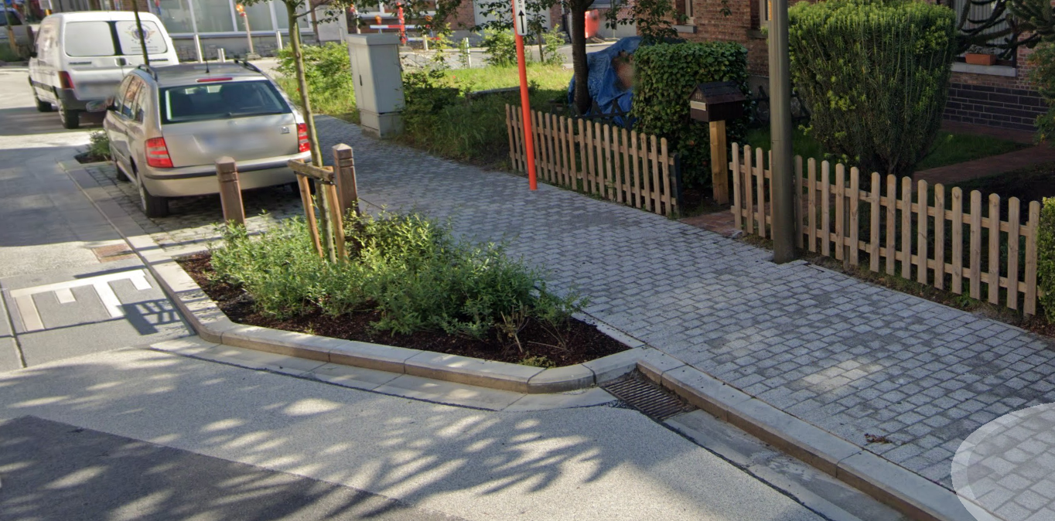
Inrichting straat
Ontharden en vergroenen van de straat
Parkeerstroken aangelegd in kasseien opgevoegd met fijne kiezel (principe Grote Nieuwedijkstraat)
Toegang tot de opritten in grasbetontegels
Plantvakken die instaan voor infiltratie van regenwater van de weg en afbakening van de parkeerstroken (principe Grote Nieuwedijkstraat) – aangeplant met duurzame beplanting
Geveltuinen

Slide 14
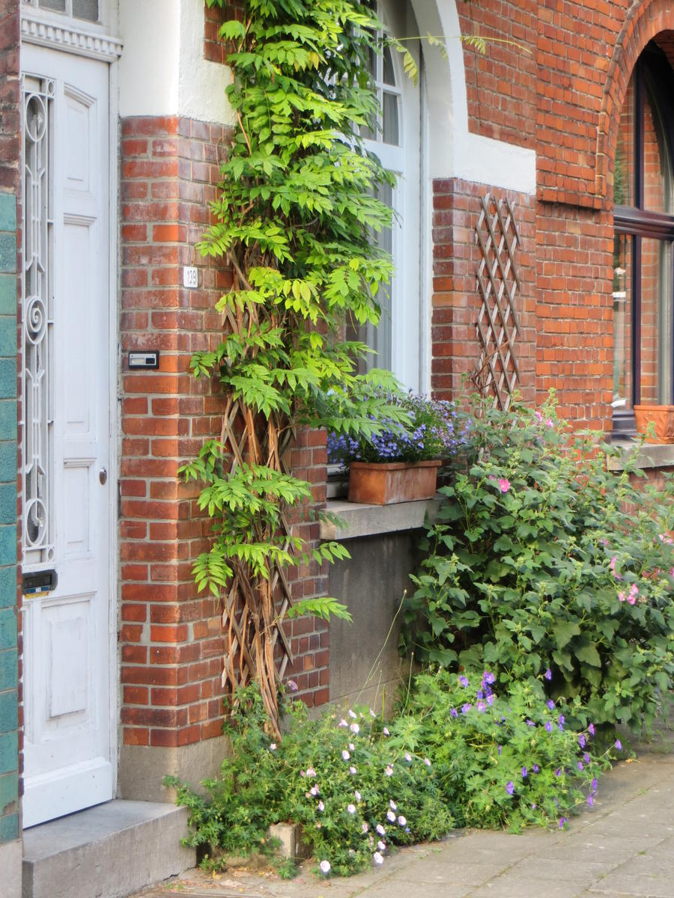
Inrichting straat
Geveltuinen
Mogelijkheid om geveltuin aan te leggen voor woningen langs het voetpad
  Nr. 3–11 ; nr. 19-37; nr. 89-91; nr. 97
Voorwaarden:
  Geveltuin maximaal 60 cm diep
  Voetpad dient minimaal 1,50 m breed te zijn met vrije doorgang
  In overleg met de stad

Slide 15
Verloop van de werken
Werken uitvoeren volgens minder hinder principe
Minder hinder ≠ geen hinder
  Gefaseerde uitvoering
  Zo snel mogelijk minderhindersteenslag aanbrengen
  Maximale toegankelijkheid
  Voetgangersbruggen

Slide 16
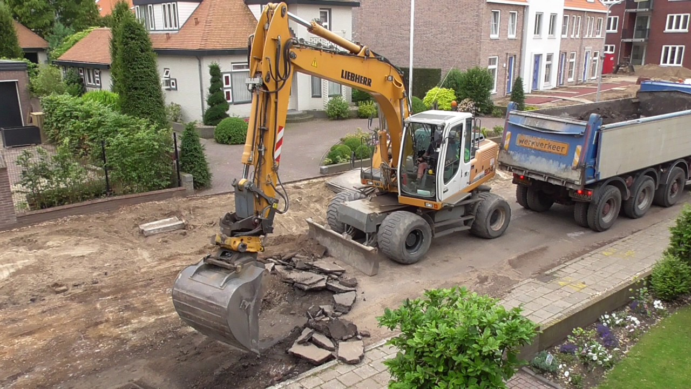
Verloop van de werken
Stap 1: opbreken van de bestaande rijweg

Slide 17
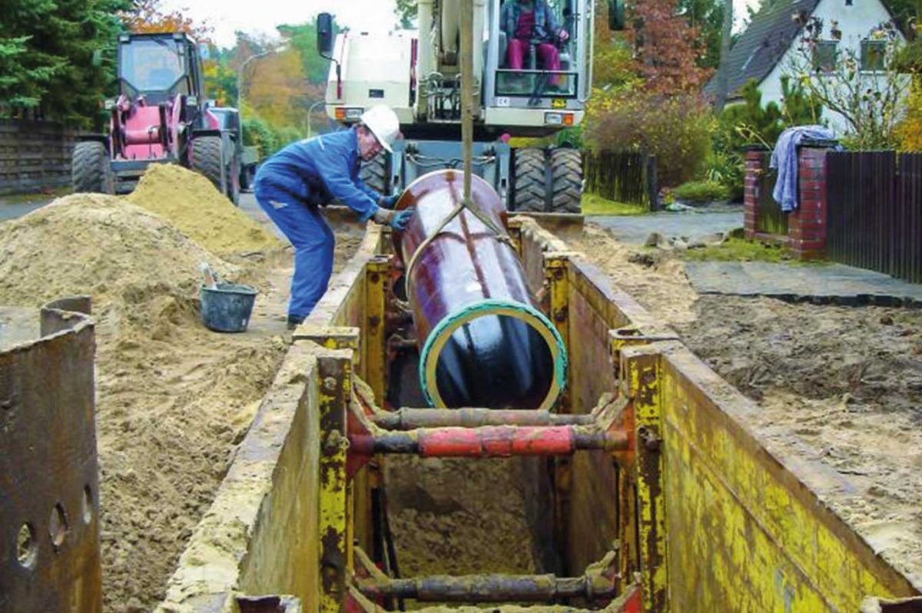
Verloop van de werken
Stap 2: plaatsen van riolering
Sleuf riolering zelfde dag opnieuw gedicht
Minderhindersteenslag achter riolering
Woningen moeilijk toegankelijk

Slide 18
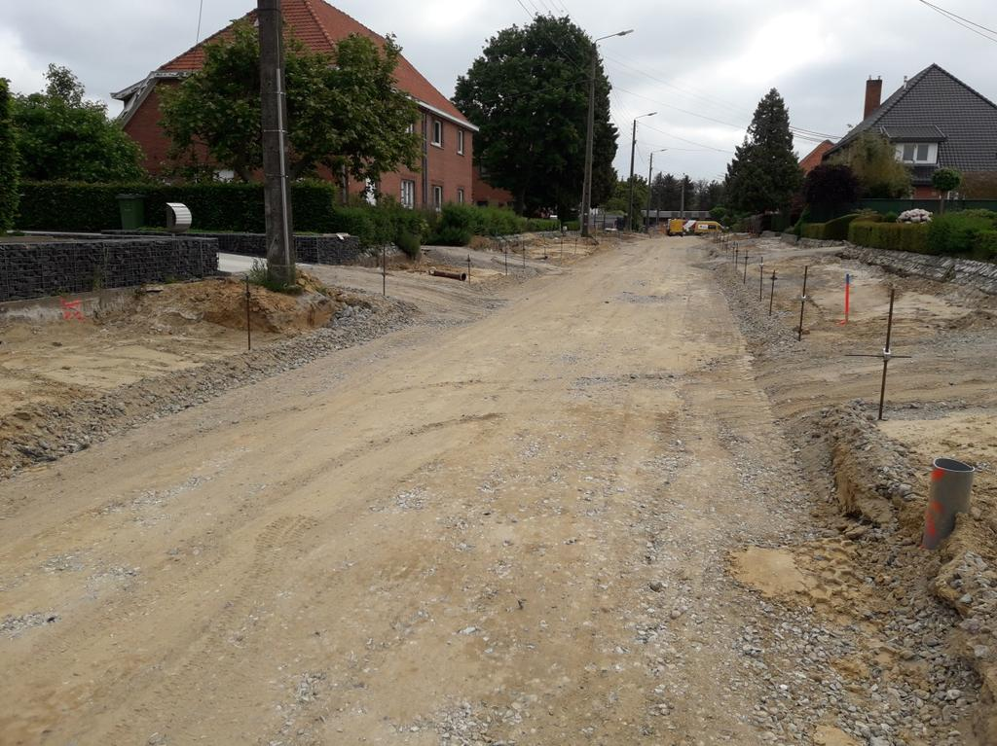
Verloop van de werken
Stap 3: plaatsen minderhindersteenslag
Aanbrengen van tijdelijke steenslag zodat woningen opnieuw bereikbaar zijn

Slide 19
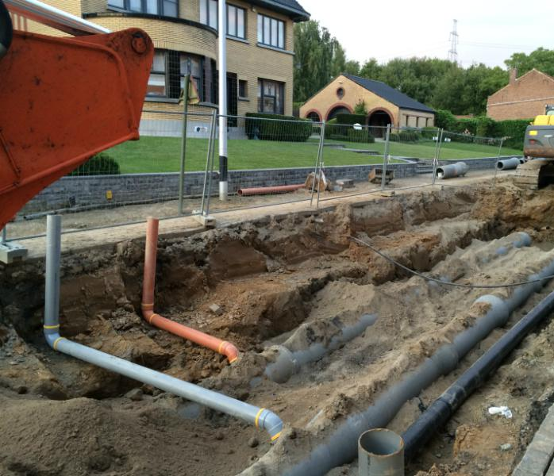
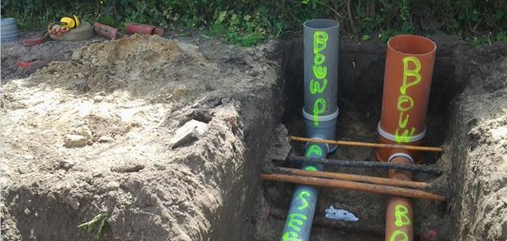
Verloop van de werken
Stap 4: aansluiten leidingen op de hoofdriolering

Slide 20
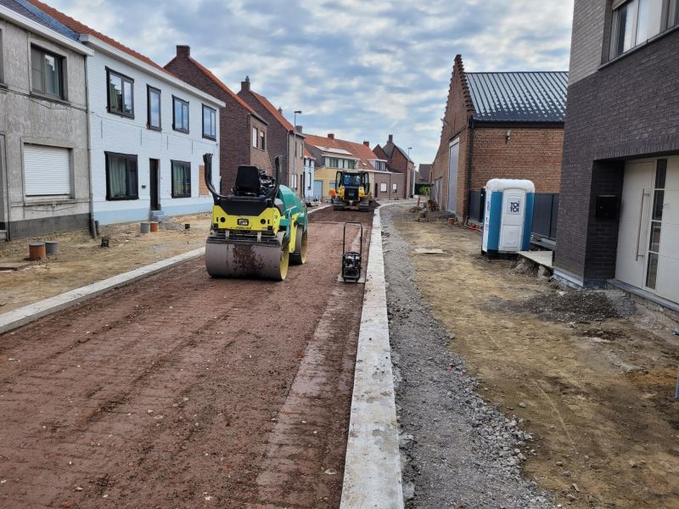
Verloop van de werken
Stap 5: plaatsen funderingen en boordstenen

Slide 21
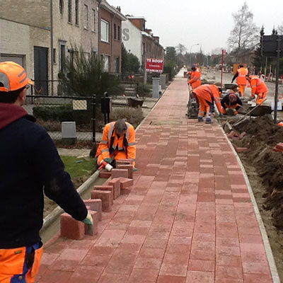
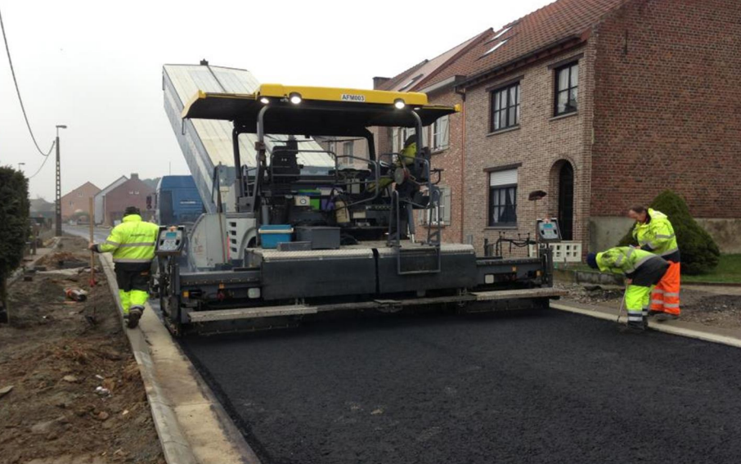
Verloop van de werken
Stap 6: afwerken straat
Asfalteren van de rijweg
Klinkerwerken voetpaden, voetpaden, toegang woningen

Slide 22
Timing
December 2022: vergunningsaanvraag
Voorjaar 2023: afkoppelingsdeskundige
Voorjaar 2023: vergunning
Voorjaar 2023: offertevraag
Najaar 2023 – voorjaar 2024: uitvoering werken

Slide 23
Bedankt

